Slide 1
Queue
colas

Slide 2
¿Qué son las colas?
Una lista se comporta como una cola si las inserciones las hacemos al final y las extracciones las hacemos por el frente de la lista. También se las llama listas FIFO (First In First Out - primero en entrar primero en salir)

Slide 3
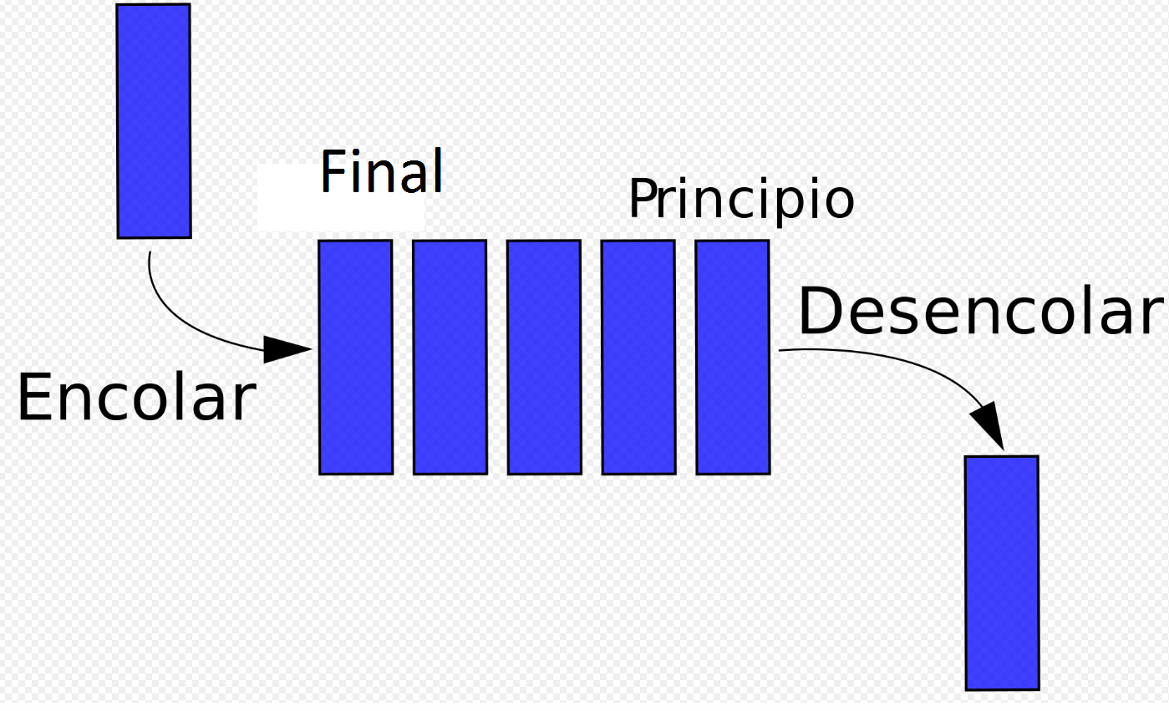

Slide 4
